Slide 1
第一课丰富的社会生活
1.2在社会中成长
人教版道法八年级上册

Slide 2
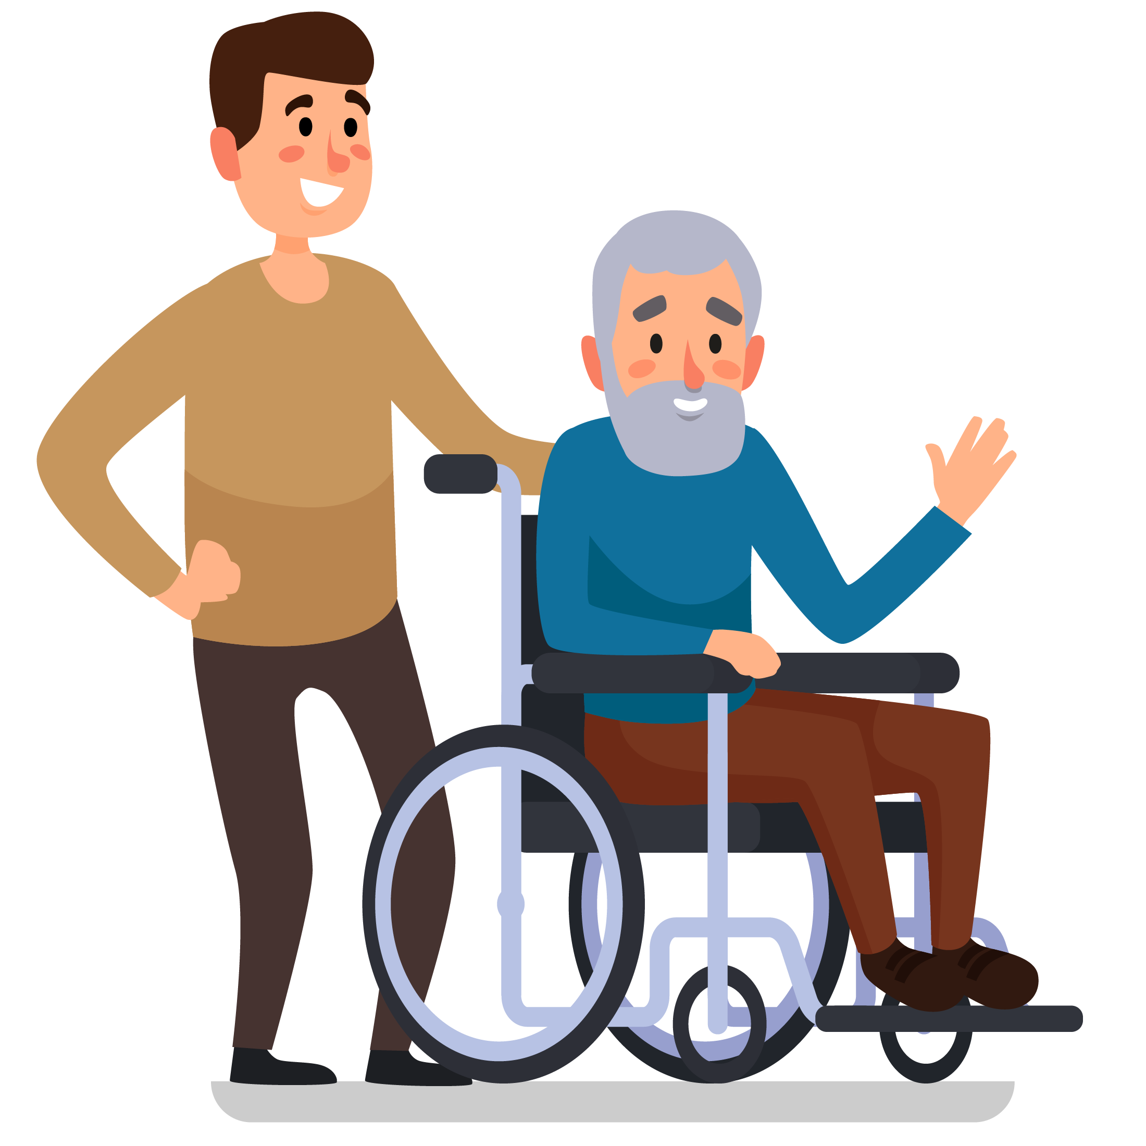
01
在社会课堂中成长

Slide 3
新课导入
观看视频：真实的狼孩
思考：这个故事
说明了什么？
提示：“狼孩”的事实，证明了人类
是社会发展的产物。
人不能脱离社会而生存和发展。

Slide 4
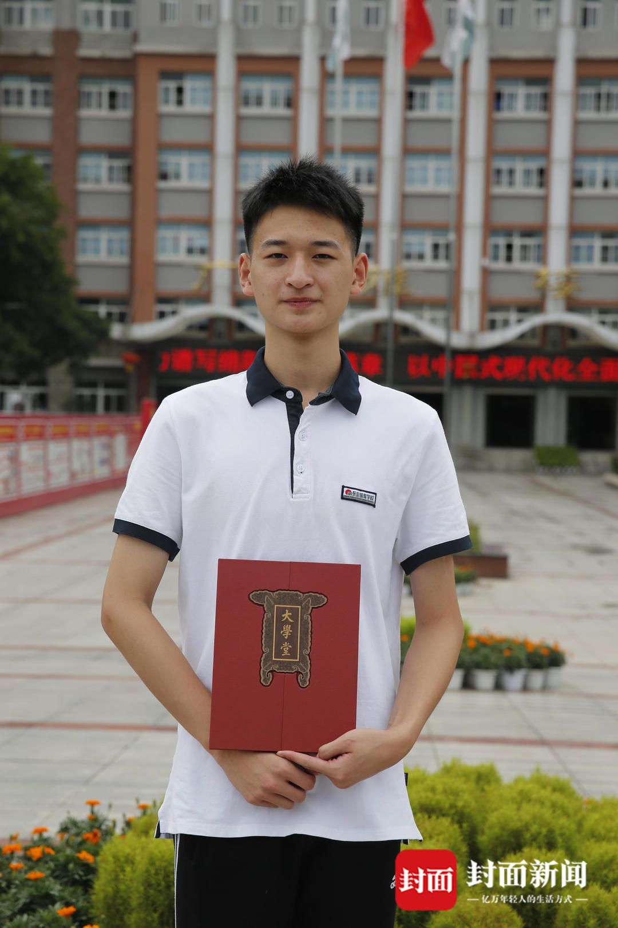
一、在社会课堂中成长
郎铮，2005年3月28日出生，汶川地震亲历者、北京大学国际关系学院学生。
2008年5月13日，在北川灾区一片四周仍在冒烟的废墟上，一个左臂受伤的幼童躺在一块小木板做的临时担架上，用稚嫩的右手向8位抬着他的解放军战士敬礼。这一幕，通过照片和影像迅速传遍全国，也成为百折不挠的民族精神的真实写照。
2023年6月23日晚上，郎铮高考成绩显示为总分637分。7月，郎铮被北京大学国际关系学院录取。未来可以的话，或许真的能代表国家，捍卫国家的利益，为国家发声。
Notes:
给大家介绍... text has been truncated due to evaluation version limitation.

Slide 5
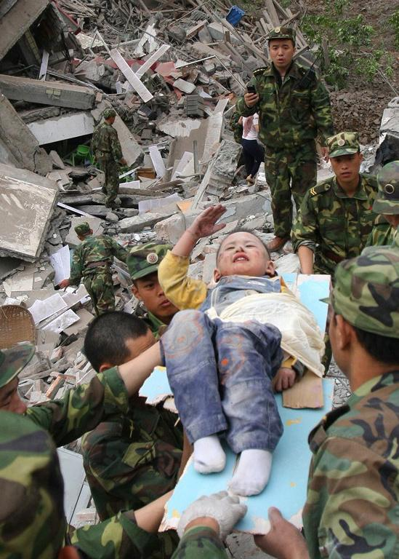
一、在社会课堂中成长
情景体验：跟随郎铮一起感受社会对我们的影响
思考：从孩童到准大学生，这中间经历过了什么？这是一个什么样的过程？
Notes:
幼儿-小学... text has been truncated due to evaluation version limitation.

Slide 6
一、在社会课堂中成长
情景体验：跟随郎铮一起感受社会对我们的影响
通过父母的抚育
同伴的帮助
老师的教诲
社会的关爱等
逐渐成长为合格的社会成员
孩童
知识不断丰富
能力不断提高
规则意识不断增强
价值观念日渐养成
（1）人的成长是不断社会化的过程
Notes:
为什么说个... text has been truncated due to evaluation version limitation.

Slide 7
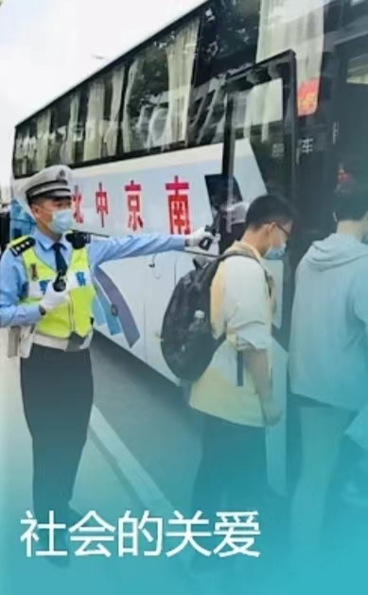
2.为什么说人的成长是不断社会化的过程？P7
知识不断丰富
能力不断提高
规则意识不断增强
价值观念不断养成

Slide 8
笔记总结
1.为什么个人的成长离不开社会？P7
①个人的成长离不开社会，人的成长是不断社会化的过程。知识不断丰富，能力不断提高，规则意识不断增强，价值观日渐养成，逐步成长为一名合格的社会成员。
②我们的衣食住行、学习和娱乐等都与社会的方方面面发生着千丝万缕的联系。
③人的生存和发展也离不开社会，每个人都从社会中获得物质支持和精神滋养。

Slide 9
以下哪些图片的内容符合我们对社会的态度？他们有什么共同点？
√
√
√
√

Slide 10
02
养成亲社会行为

Slide 11
笔记总结
2.亲社会行为的含义及表现 ？P8
亲社会行为是指人们在社会交往中表现出来的那些有利于社会和他人的行为。
含
义
利他、利社会
表
现
谦让、分享、帮助他人、关心社会发展、关注社会、了解社会、服务社会、积极投身于社会实践等。P8

Slide 12
生活有哪些亲社会行为？你能举例说明吗？
实践探究
关心体谅他
同学遇到困难伸出援助之手
公交车上把座位让给有需要的人
跟同学分享自己的学习方法
每天观看新闻联播
积极参加志愿服务
为灾区捐款捐物
、、、、

Slide 13
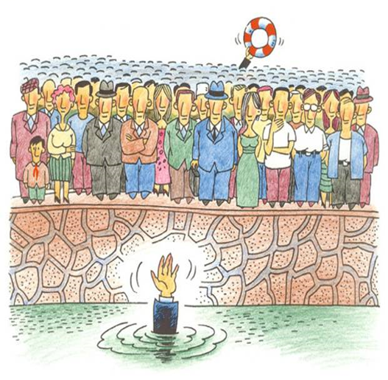
下列行为是亲社会行为吗？
情境二：有人落水，众人围观，无人救助
情境一：老人跌倒不敢扶

Slide 14
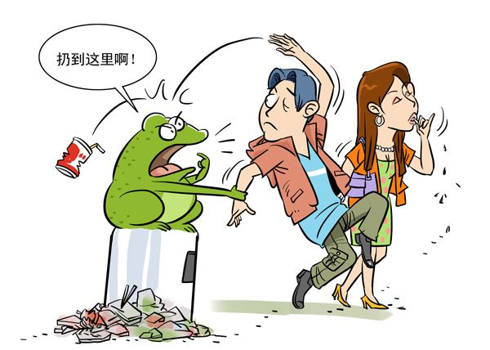
下列行为是亲社会行为吗？
情境三：乱扔垃圾，熟视无睹
情境四：乱插队，无秩序

Slide 15
2-养成亲社会行为
名词解读：【亲社会行为】
亲社会行为又叫利社会行为，
是指符合社会希望并对行为者本身无明显好处，而行为者却自觉自愿给行为的受体带来利益的一类行为。
一般亲社会行为可以分为利他行为和助人行为。
课堂笔记—3、亲社会行为的表现？P8A
A表现：谦让、分享、帮助他人、关心社会发展等

Slide 16
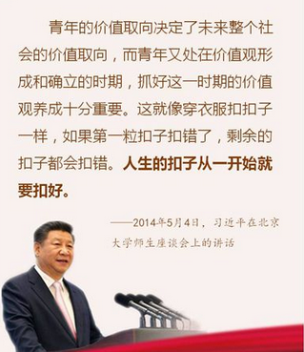
我们为什么要养成亲社会行为？(意义)
必要性
为什么
重要性
可塑性强、不稳定时期
①青少年处于走向社会的关键时期，我们应该树立积极的生活态度，关注社会，了解社会，服务社会。

Slide 17
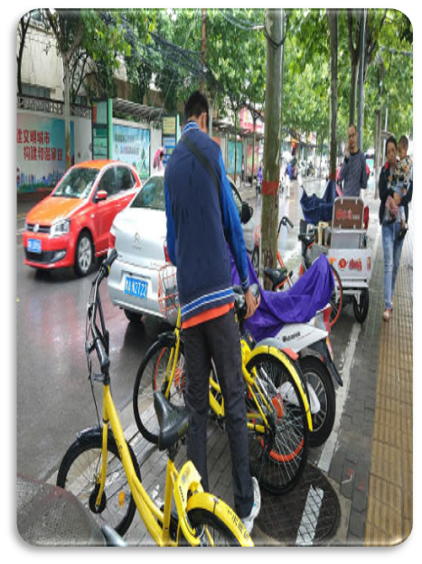
一位15岁的少年在网络上火了，网友盛赞他为“中国好少年”。他义务当“单车猎人”，一有空就去巡视共享单车，进行车况检查、整理单车并劝阻未满12岁的孩子骑车。
少年是河南郑州人，目前还是一位在校学生。他称曾看到几个孩子飙单车摔倒了，从此开始劝阻孩子骑行并义务维修单车，以后还会坚持义务当“单车猎人”。
养成这种行为有什么好处？
② 有利于养成良好的行为习惯，塑造健康的人格，形成正确的价值观念，获得他人和社会的接纳与认可。

Slide 18
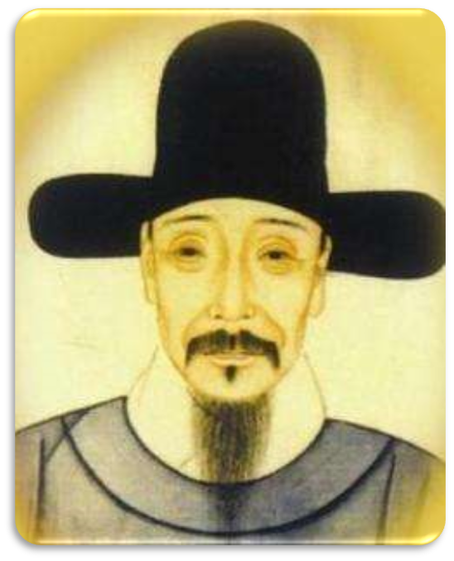
风声雨声读书声声声入耳，
家事国事天下事事事关心。
这句话告诉我们什么道理？
我们要关心社会发展。
顾宪成
③参与社会的过程，既是体验社会生活的过程，也是在实践中发展和成就自己的过程。我们只有主动关心社会，积极融入社会，倾力奉献社会，才能实现自己的人生价值。（重要性）

Slide 19
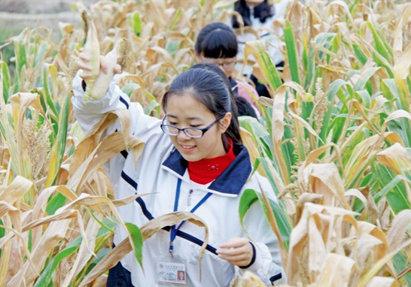
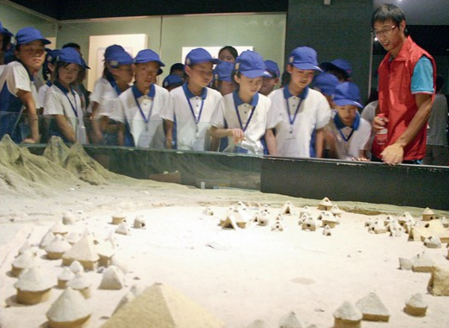
新知讲解
探究与分享
劳动体验
研学旅行
结合图片和你参加的社会实践活动，谈谈如何养成亲社会行为。

Slide 20
新知讲解
笔记：4.怎么样养成亲社会行为？
亲社会行为在人际交往和社会实践中养成。
我们要主动了解社会，关注社会发展变化，积极投身于社会实践。
在社会生活中，我们要遵守社会规则和习俗，热心帮助他人，想他人之所想，急他人之所急。

Slide 21
新知讲解
小组讨论：中学生可以参加的亲社会行为有哪些?小组合作探究，并派代表进行展讲（独立思考2分+小组合作2分）

Slide 22
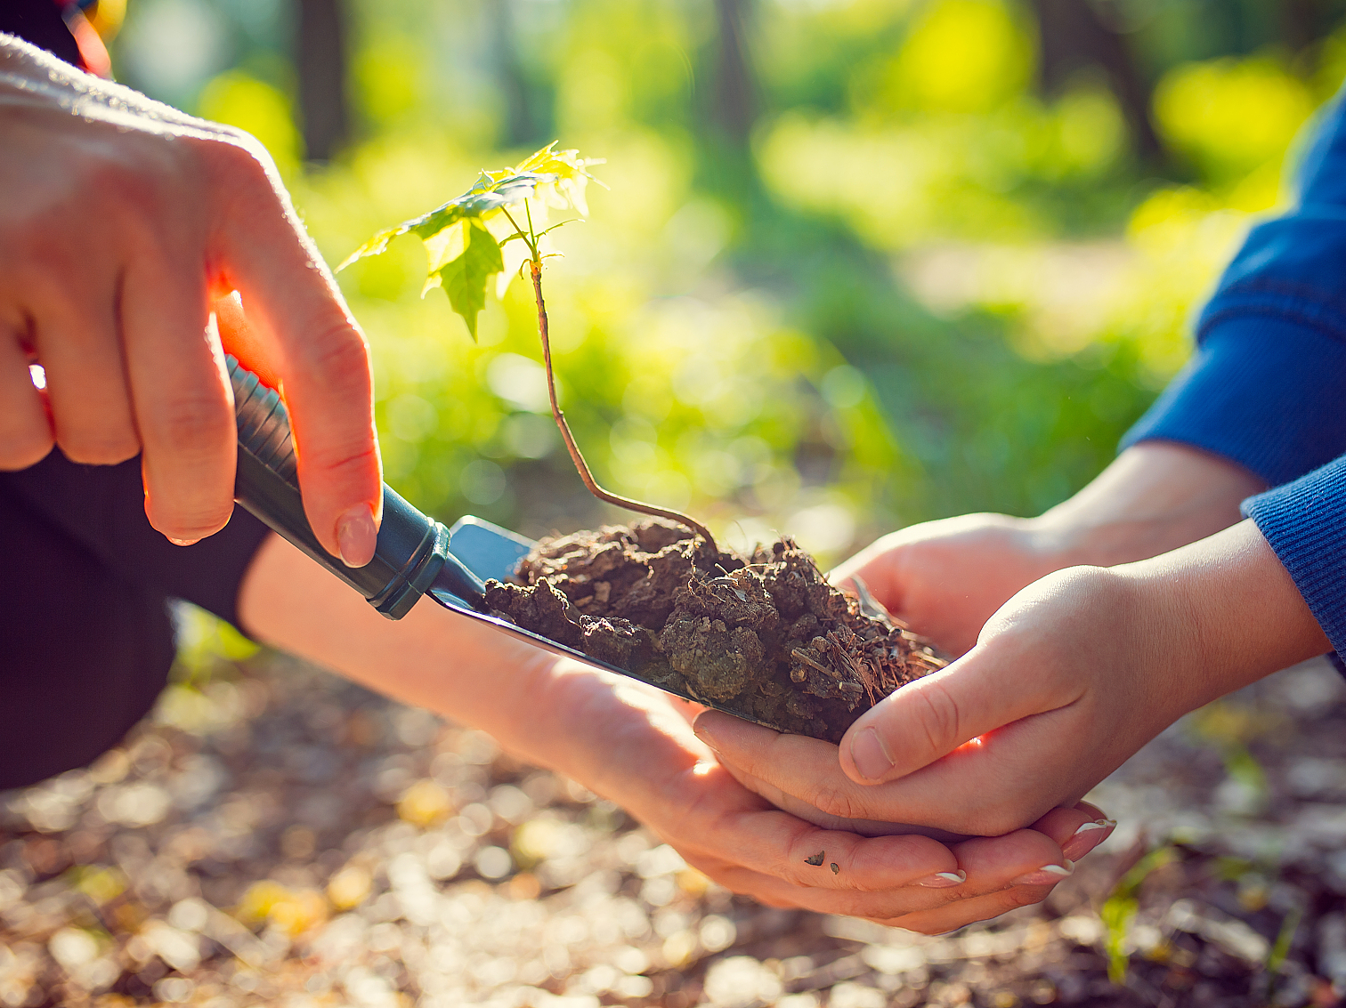
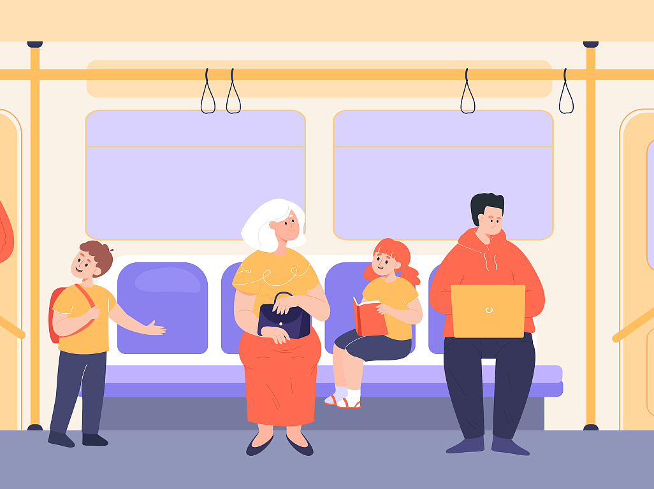
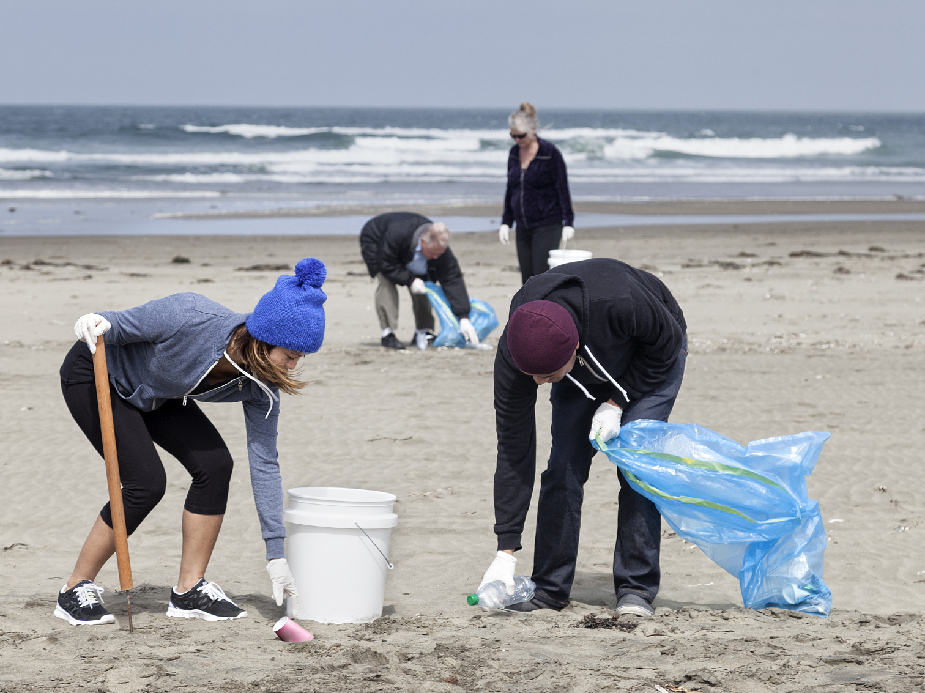
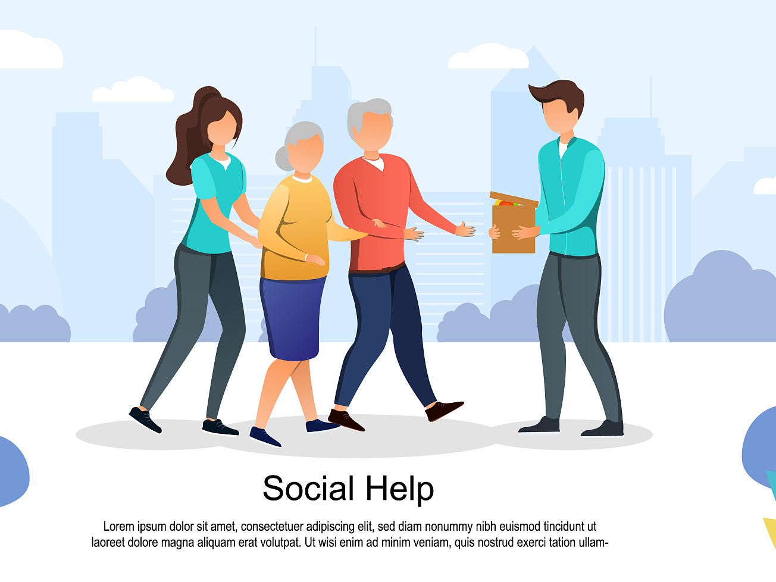
新知讲解
例如：为灾区捐款捐物；义务植树；到敬老院献爱心；做交通小卫士；到社区打扫卫生；宣传环保、交通、法律知识。公交车上给孕妇、老人让座；扶助老弱病残..

Slide 23
【知识梳理】——学会思维法，知识全概括
在
社
会
中
成
长
含义
1.怎么理解社会化？
一.在社会课堂中成长
途径、表现、结果
2.怎么理解亲社会行为？
含义
二.养成亲社会行为
意义
途径

Slide 24
【课堂训练】——掌握怎么样，我来试一试
1.只有通过社会化，我们才能逐步成长为一名合格的社会成员，因此我们要（ ）
A．对社会漠不关心，不需要了解社会
B．自我封闭，不与任何人来往
C．与人交往，关注自己的发展
D．关注社会、了解社会、服务社会
D

Slide 25
【课堂训练】——掌握怎么样，我来试一试
2．作为新时代的青少年，我们要学习做个积极的社会成员，树立回报社会的意识，养成亲社会行为。下列属于亲社会行为的是（ ）
①关注、了解社会问题，积极建言献策
②同情和关心遭遇挫折不幸的人
③对处于困境和危难的人能伸出援助之手
④增强忧患意识，优先考虑个人前途命运
A．①②③ B．①③④ C．②③④ D．①②④
A

